Slide 1
DNA’nın Sarmal Yapısının Keşfi

Slide 2
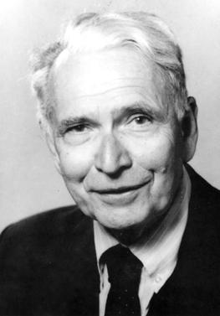
DNA’nın Yapısının Keşfi
1940’larda Chargaff DNA’nın nükleotitlerinin belirli oranlarda bulunduğunu gösterdi. Chargaff’ın kurallarına göre adenin, timin, guanin, sitozin oranları eşittir.

Slide 3
Watson ve Crick
James Watson ve Francis Crick 1953’te DNA’nın sarmal yapısını keşfettiler.Watson ve Crick önceki çalışmalarından elde ettikleri ile DNA’nın yapısını modellediler.
Rosalind Franklin’in X-Işını görüntüleri DNA’nın sarmal yapısını belirlemekte büyük rol oynadı.Ve elde edilen veriler Watson ve Crick’e yön verdi.
Yapısal Özellikler:
DNA iki uzun zincirin birbiriyle sarmalanması ile oluşur.
Nükleotidlerin birbirine bağlanması hidrojen ile olur.

Slide 4
Antiparalel Yapı
Zincirler zıt yönlerde (‘5 e ‘3 ve ‘3 e ‘5) şeklindedir.
Bu da DNA’nın yapısı ve onarımı için çok önemlidir

Slide 5
Bilime Etkileri
DNA’nın sarmal yapısının keşfi bioteklonoji, tıp, genetik mühendisliği ve adli bilim alanlarında çığır açan gelişmeler gerçekleşti.
Genetik hastalıkların anlaşılması ve ilaç geliştirme süreçleri ile büyük ilerlemelere katkı sağladı.

Slide 6
Bitiş
DNA’nın sarmal yapısının keşfi sadece bilimsel bir başarı değildir aynı zamanda insanlık için yeni kapılara açılan bir dönüm noktasıdır ve beraberinde birçok yeni çalışma getirmiştir.

Slide 7
Kaynaklar
Watson, J.D., & Crick, F.H.C. (1953). "Molecular Structure of Nucleic Acids: A Structure for Deoxyribose Nucleic Acid". Nature.
Franklin, R.E., & Gosling, R.G. (1953). "Molecular Configuration in Sodium Thymonucleate". Nature.
Chargaff, E. (1950). "Chemical Speciation of Nucleic Acids". Journal of the American Chemical Society.

